Slide 1
Zasedání pracovní skupiny pro architekturu a řízení ICT
zasedání 28.2.2022
odbor Hlavního architekta eGovernmentu
Ministerstvo vnitra ČR

Slide 2
Technický úvod, pravidla videokonference

Slide 3

Kontext naší PS v rámci RVIS

Slide 4
Agenda
Technický úvod, pravidla videokonference – Tomáš Šedivec
Hlavní program
  Změny v Národní architektuře eGovernmentu – Tomáš Šedivec
  Spolupráce nad doplněním Informační koncepce ČR – Tomáš Šedivec
  Nové služby vnějšího rozhraní ISZR – Tomáš Šedivec
  Výsledky dobré praxe z oblasti elektronických mandátů a zmocnění – Tomáš Šedivec
  Evropské digitální předpisy – Radim Karásek
  Nová verze formulářů OHA + IROP – Tomáš Šedivec
  Otázky a nejasnosti členů pracovní skupiny – Tomáš Šedivec
3. Závěr – Tomáš Šedivec

Slide 5
Změny v Národní architektuře eGovernmentu

Slide 6
Změny v Národní architektuře eGovernmentu
Viz také https://archi.gov.cz/vyhledavani:changelog
Nový kontext https://archi.gov.cz/nap:kontext
Informační systém základních registrů https://archi.gov.cz/nap:iszr
Portály veřejné správy a soukromoprávních uživatelů údajů https://archi.gov.cz/nap:portaly_verejne_spravy_a_soukromopravnich_uzivatelu_udaju
Národní identitní autorita https://archi.gov.cz/nap:nia
eGovernment Cloud https://archi.gov.cz/nap:egovernment_cloud
Nová stránka Výsledky studie federace portálů veřejné správy https://archi.gov.cz/znalostni_baze:pravidla_federace_portalu

Slide 7
Změny v Národní architektuře eGovernmentu
Kód Název
A1341.2 Oznámení OSVC PP
A1341.3 Oznámení OSVC PP ZP
A1341.4 Seznam OSVC PP
A344.1 Notifikace prostřednictvím Portálu Občana
A3726.1 Pacient
A385.1 Oznámení OSVC PP
A385.2 Seznam OSVC PP
A392.1 Dlužník
A392.2 ODU
A4003.1 Poskytovatelé zdravotních služeb
A4003.2 Zdravotnická dokumentace pacienta
A418.1 Osoba v pátrání
A418.2 Vozidlo v pátrání
A418.3 NBU Lustrace
A483.1 Výpis údajů z Rejstříku trestů
A998.1 Registr silničních vozidel
Kód Název
A1029.1 Pojištěnec
A1029.2 Osoba samostatně výdělečně činná
A1029.3 Zaměstnavatel
A1029.4 Územně organizační jednotka
A1046.1 Řidič - podklady pro podání žádosti o řidičský průkaz
A1046.2 Řidič - podání žádosti o řidičský průkaz
A1046.RidicRozsirene Řidič - rozšířené údaje
A1046.RidicZakladni Řidič - základní údaje
A1046.RidicZakladni Řidič - základní údaje
A1061.1 NBU Avizace
A121.1 Přehled o údajích autentizované osoby
A121.2 Výpis údajů podnikatelského subjektu
A124.1 ISKN - Evidence práv pro osobu
A124.2 ISKN - List vlastnictví
A1341.1 Ověření v.z.p. pojištěnce

Slide 8
Změny v Národní architektuře eGovernmentu
Poslední seznam změn jednomyslně schválen usnesením RVIS 2022/1/21/U6
Nadále budou změny schvalovány v hierarchii RVIS:
  Pracovní skupina pro architekturu a řízení ICT
  Pracovní výbor pro efektivní a centrálně koordinované ICT veřejné správy
  Výkonný výbor Informační koncepce ČR
  Plenární zasedání RVIS

Slide 9
Diskutuje s námi
Pravidla diskuze na konci každé stránky:
  Dotazy se musí týkat dané stránky. Pokud Váš dotaz se stránkou nesouvisí a nenašli jste potřebné informace pomocí vyhledávání, založte prosím nové diskuzní vlákno ve speciální části webu https://archi.gov.cz/diskuze.
Pravidla diskuze ve speciální části webu https://archi.gov.cz/diskuze
  Diskutujte v rámci založené diskuze. Pokud Váš příspěvek s vláknem nesouvisí, založte prosím nové diskuzní vlákno.
  Pokud zakládáte nové vlákno, nezapomeňte ho pojmenovat. Název by měl souviset s Vaším dotazem.

Slide 10
Spolupráce nad Informační koncepcí ČR

Slide 11
Spolupráce nad Informační koncepcí ČR
6 hlavních cílů, 51 podcílů
17 principů
17 zásad
Výchozí strategický dokument pro Národní architekturu eGovernmentu
https://archi.gov.cz/ikcr

Slide 12
Nové služby ISZR

Slide 13
Nové služby ISZR
Připravena sada služeb s novými údaji – k 1.2.2022
  E07 – robCtiZmeny
  E103 – robCtiZmenyZaloz
  E154 – robVypisVyuzitiPoskytnuti
  E165 – robVydejDat
  E179 – robZalozSouhlasPoskytnuti
  E181 – robVypisSouhlasPoskytnuti
  E274 – robVlozObyvatele2
  E275 – robZmenObyvatele2
  E276 – robCtiAifo2
  E277 – robCtiHromadneAifo2
  E278 – robCtiPodleUdaju2
  E279 – robOverHromadneAifo2
  E280 – robCtiPodleUdaju
Obdobně ROS
  E273 – rosZapisKontaktniUdaje
  Atd.

Slide 14
Nové služby ISZR
101-1-1 Příjmení
101-1-2 Jméno / jména
101-1-3 Adresa místa pobytu
101-1-4 Doručovací adresa
101-1-5 Datum narození
101-1-6 Místo narození
101-1-7 Datum úmrtí
101-1-8 Datum nabytí právní moci rozhodnutí soudu o prohlášení za mrtvého
101-1-9 Místo úmrtí
101-1-10 Státní občanství
101-1-11 Čísla a druhy identifikačních dokladů a datum skončení jejich platnosti
101-1-12 Záznam o zřízení datové schránky a identifikátor datové schránky
101-1-13 Rodné příjmení
101-1-14 Pohlaví
101-1-15 Rodinný stav nebo registrované partnerství
101-1-16 Omezení svéprávnosti
101-1-17 Telefonní číslo
101-1-18 Adresa elektronické pošty
101-1-19 Kvalifikovaný certifikát pro elektronický podpis (sériové číslo, vydavatel a platnost)

Slide 15
Nové služby ISZR
101-1-2 Jméno, popř. jména
101-1-1 Příjmení
101-1-13 Rodné příjmení
101-1-14 Pohlaví
101-1-16 Omezení svéprávnosti
!!Základní registr obyvatel!!
115-1-1 Jméno, popř. jména
115-1-2 Příjmení
115-1-3 Rodné příjmení
115-1-5 Pohlaví
115-1-27 Rozhodnutí o omezení svéprávnosti
!!Evidence obyvatel!!

Slide 16
Výsledky dobré praxe z oblasti elektronických mandátů a zmocnění

Slide 17
Evropské digitální předpisy

Slide 18
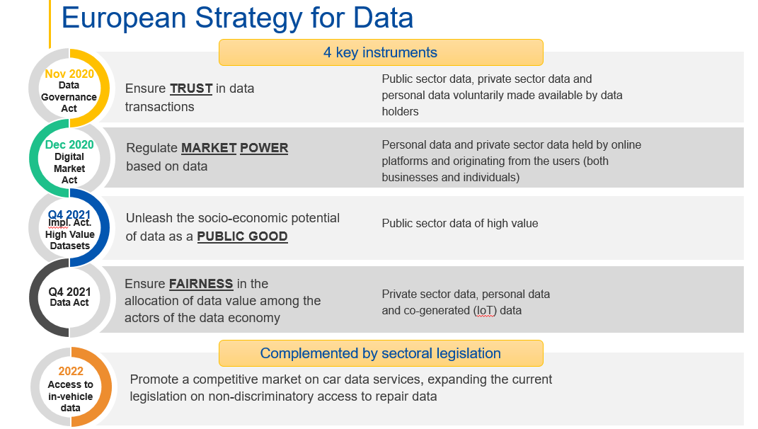

Slide 19
Nová verze formulářů OHA + IROP

Slide 20
Nová verze formulářů OHA
NÚKIB součástí organizací, které se podílejí na schvalování
Nové otázky na nakládání a zpracování osobních údajů
Nové otázky na Dopady narušení bezpečnosti informací v systému
Nové otázky na Minimální bezpečnostní standard
Přidání otázky na posouzení ekonomické výhodnosti provozu ISVS
Přidání otázky na bezpečnostní úroveň ISVS
Větší detail na identifikaci subjektů v datovém kmeni
Rozšíření bezpečnostní architektury
Přidání otázek na cloud computing

Slide 21
Vzorové formuláře pro potřeby IROP
Žadatel - fiktivní obec s rozšířenou působností
Vzory pro:
  Posílení kybernetické bezpečnosti
  Portálové řešení
  Integrovaný informační systém
Součástí budou projektové a architektonické informace
Předání k připomínkám do konce března 2022

Slide 22
Otázky a nejasnosti členů pracovní skupiny

Slide 23
Závěr

